Slide 1
我和我家附近的野狗們
教學簡報

Slide 2
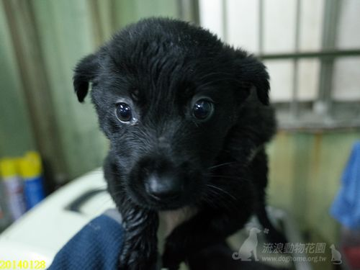
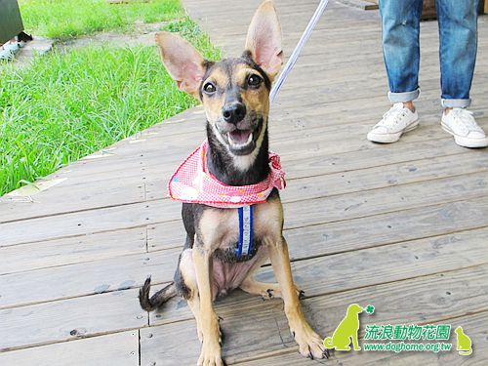
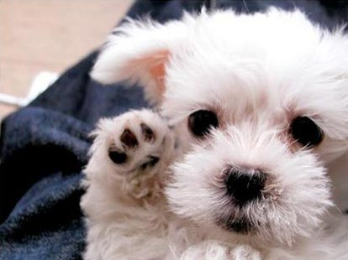
你喜歡狗嗎？為什麼？
圖片來源
流浪動物花園 http://www.doghome.org.tw/phpbb2/indexnew.php
http://tw.gigacircle.com/962593-1

Slide 3
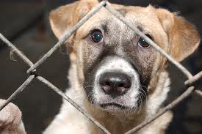
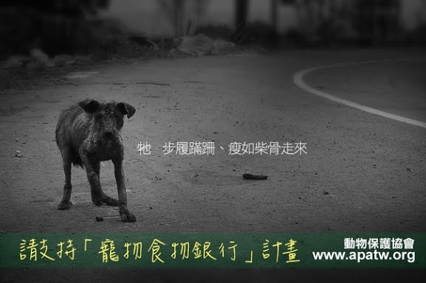
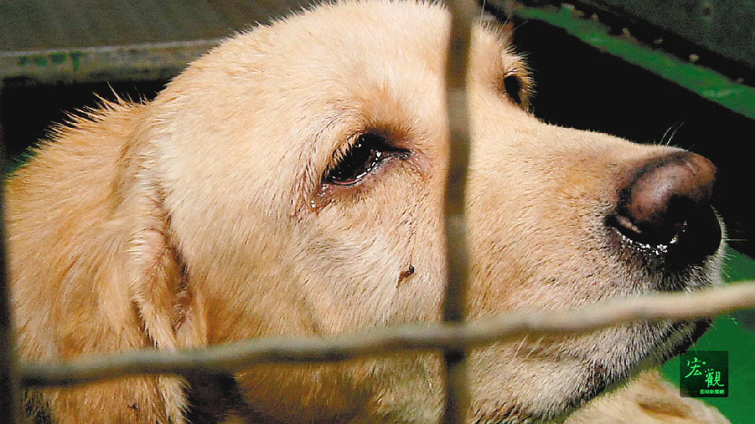
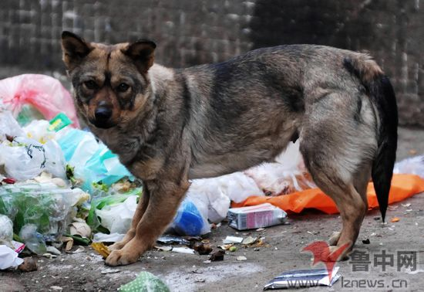
你會怕狗嗎？為什麼？
圖片來源
http://dolito.pixnet.net/blog/category/180546
http://www.macroview.com.tw/mag/macroview/print.jsp?ART_ID=135824
http://big5.gmw.cn/g2b/tech.gmw.cn/2012-03/22/content_3815422.htm
中華民國保護動物協會 http://www.apatw.org/index.asp

Slide 4
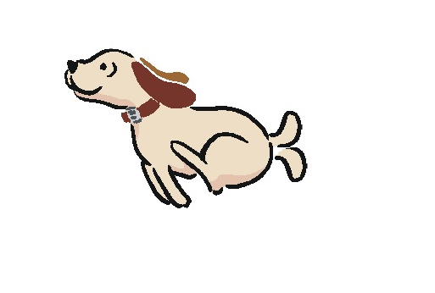


你曾經在哪裡看過或接觸過狗？
你為什麼怕狗？
怕狗對你做哪些事？
你曾經在哪裡看過野狗？會怕嗎？

Slide 5
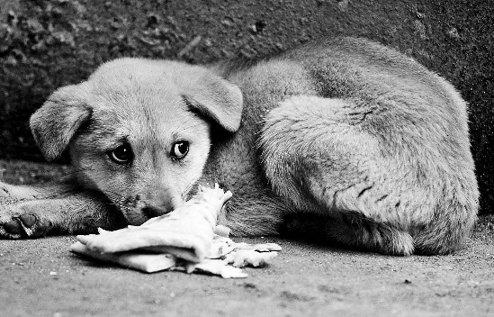
你對野狗的印象如何？
你會用哪些形容詞來形容野狗？
為什麼？
圖片來源
http://newsweek.shu.edu.tw/public/view.php?id=1073

Slide 6
「流浪狗之謎」-台灣流浪狗的成因
想想看，除了書中提到的，還有哪些呢？
魚骨不夠可自行增加喔！
被放出去玩時走失。
流浪狗成因 狗被棄養原因
自己逃跑。
被主人遺棄。
家人反對。
有攻擊行為。
隨地大小便。
狗的體積太大。
狗生病了。

Slide 7
台灣流浪狗的處理方式
一、送至各地流浪狗中心
二、進行晶片檢查
三、進行健康檢查
四、根據個性與身體狀況分類管理，讓民眾認養
五、將過度老弱與凶猛之無人領養小狗進行安樂死
六、集中焚化小狗屍體
參考資料：
八里見犬傳http://163.20.167.8/~plesdog/killdog.htm

Slide 8
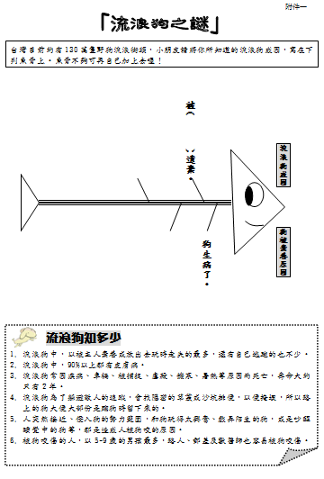
習寫「流浪狗之謎」學習單
流浪狗 作詞：林利南 作曲：游鴻明 編曲：洪敬堯
今夜又在夢中想起 你的笑容甜美如昔
一句寶貝多麼貼心 餅乾罐頭一口一口 親親抱抱頭靠著頭 我只需要坐下握手再換手
馬路上的公車響起 掃地阿伯正在努力 驚擱麥死卡緊閃開
雨水混著樹葉泥巴 泥巴粘著我的毛髮 流過我的鼻子刺痛我的眼 我的心
我只是一隻小小流浪狗 瘌痢傷心無處躲
大雨霹靂啪啦正滂沱 我沒有窩 全身溼透
又冷又餓一直抖
我只是一隻小小流浪狗 擔心害怕有點跛
紅燈綠燈穿過卡車堆 還要面對 抓狗大隊
偶爾回想起過去 還會掉淚
狗的一生難免起伏 我不會哭也不怕苦
只要可以再看見你 聽你對我說
Oh～My Love Oh～My Friend 我不會放棄你
流浪狗歌曲欣賞
https://www.youtube.com/watch?v=wncKAmv1Vv8

Slide 9
播放文建會兒童文化館網路動畫書 http://children.moc.gov.tw/garden/detail.php?id=200107A01
提問請學生討論發表意見。
1.為什麼故事裡的小朋友害怕野狗？
2.故事裡的小朋友想出什麼法子來閃避野狗？
3.有些狗會被主人趕出來變成野狗，你覺得可
能是為什麼？
4.你覺得想養狗必須符合哪些條件？
5.如果你是野狗，你想對人類說什麼話？
資料來源
文化部兒童文化館 http://children.moc.gov.tw/home.php

